Slide 1
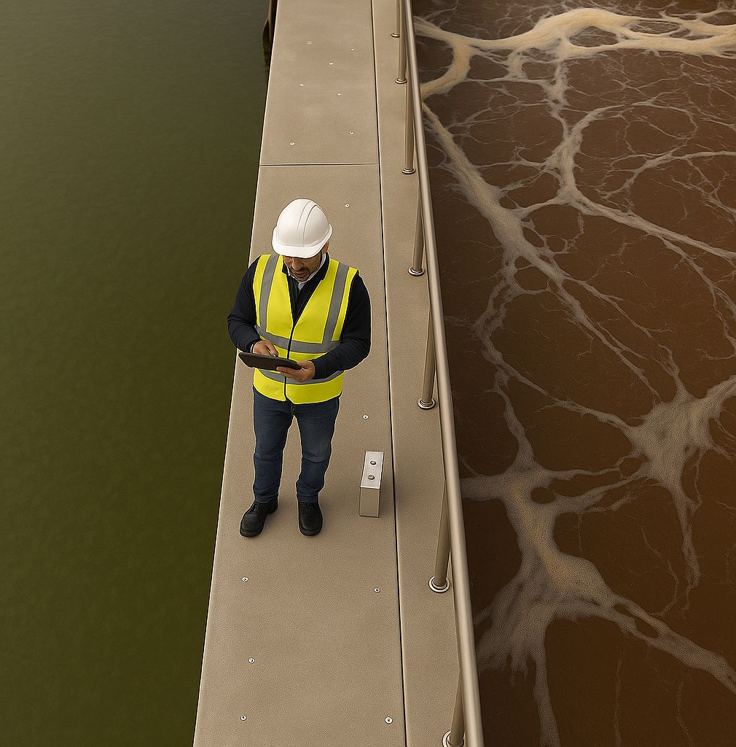

Méthodes d'évaluation de l'assainissement Climate-SMART
Méthodes d'évaluation
UPM Umwelt-Projekt-Management GmbH
Juin 2025

Slide 2


Ordre du jour
Comment appliquer l’approche d’assainissement Climate-SMART aux technologies ?
Comment évaluer les composantes de l’assainissement Climate-SMART ?
Comment appliquer l'approche d’assainissement Climate-SMART aux systèmes ?
1
2
3
Formation des formateurs sur le Nexus Climat-Assainissement – L’assainissement Climate-SMART

Slide 3
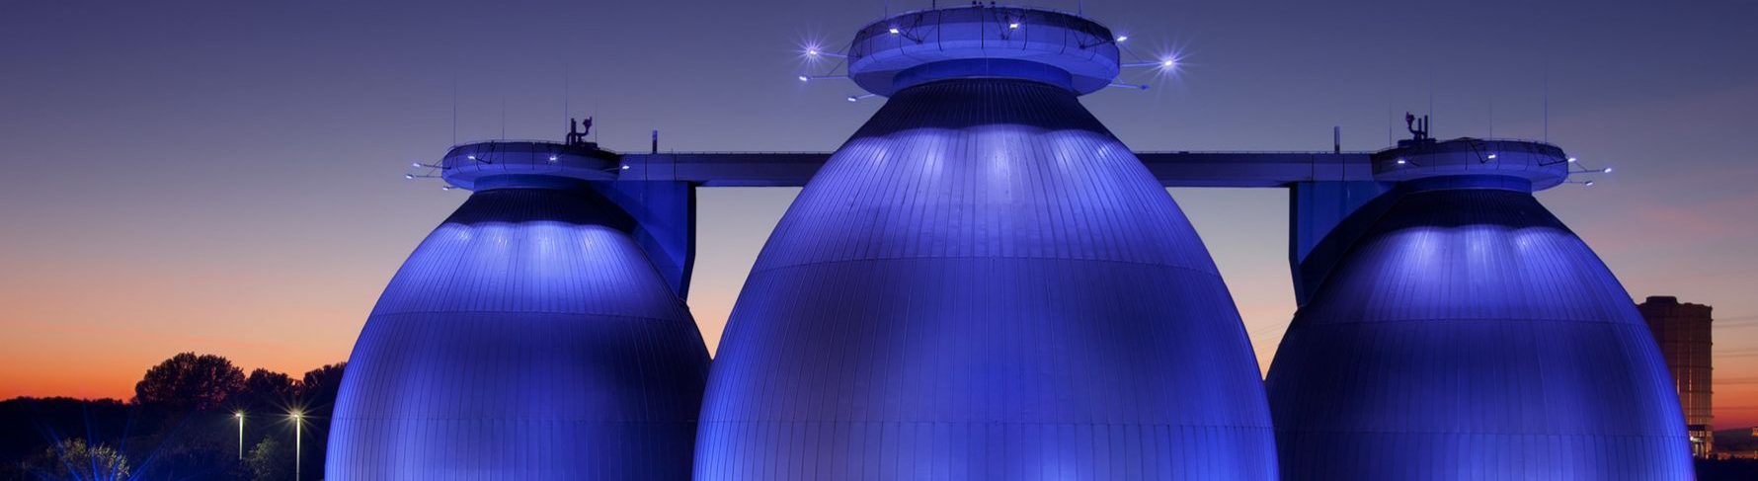
COMMENT ÉVALUER LES COMPOSANTES DE L'ASSAINISSEMENT CLIMATE-SMART
1.

Slide 4





L’assainissement Climate-SMART, c'est :
4
Formation des formateurs sur le Nexus Climat-Assainissement – L’assainissement Climate-SMART

Slide 5
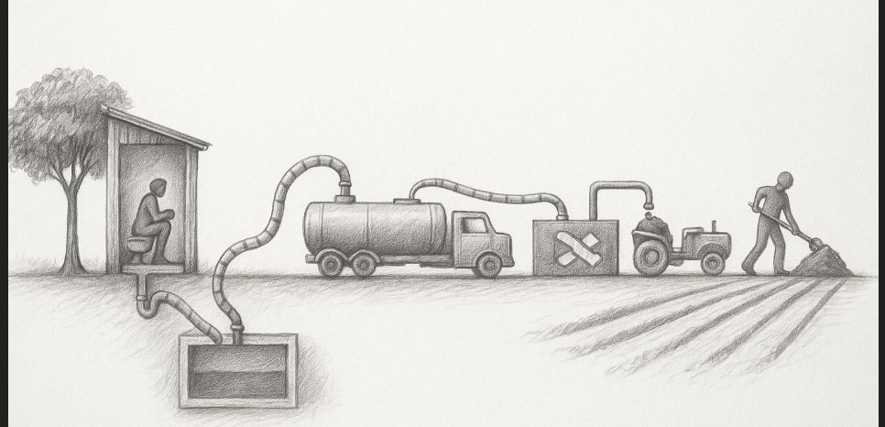
Sûr
DIAGRAMME DE FLUX DES EXCRÉTA (SFD)
ACCÈS À L'ASSAINISSEMENT
« ÉCHELLE D'ASSAINISSEMENT JMP »
VIDANGE MÉCANIQUE, EPI, PROCÉDURES OPÉRATIONNELLES NORMALISÉES, VACCINS
LES EXTRANTS (EFFLUENTS, BOUES, SOUS-PRODUITS) RÉPONDENT AUX NORMES NATIONALES / OMS
RISQUE DE POLLUTION DES EAUX SOUTERRAINES
TRAITEMENT COMPLET, EPI, PROCÉDURES OPÉRATIONNELLES NORMALISÉES, VACCINATIONS
CODE DE CONSTRUCTION
5
Formation des formateurs sur le Nexus Climat-Assainissement – L’assainissement Climate-SMART

Slide 6
Atténuateur
PERFORMANCE ÉNERGÉTIQUE, ÉMISSIONS CARBONE ET OUTIL DE SUIVI
GIEC (OU D'AUTRES MÉTHODES SI NÉCESSAIRE, GOLD STANDARD, ...)
GIEC (OU D'AUTRES MÉTHODES SI NÉCESSAIRE, GOLD STANDARD, ...)
GIEC (OU D'AUTRES MÉTHODES SI NÉCESSAIRE, GOLD STANDARD, ...)
GIEC (OU D'AUTRES MÉTHODES SI NÉCESSAIRE, GOLD STANDARD, ...)
6
Formation des formateurs sur le Nexus Climat-Assainissement – L’assainissement Climate-SMART

Slide 7
Adaptatif et résilient
ÉVALUATION DES RISQUES AVEC LE GWP D'UNICEF
UTS CLIMATE-FIRST
UTS CLIMATE-FIRST
UTS CLIMATE-FIRST
UTS CLIMATE-FIRST
7
Formation des formateurs sur le Nexus Climat-Assainissement – L’assainissement Climate-SMART

Slide 8
Transformatif
ETUDE DE PERCEPTION ET D'ACCEPTATION
APPROCHE DE MARCHÉ POUR LA SÉLECTION DES SOUS-PRODUITS DU TRAITEMENT DES BOUES DE VIDANGE
8
Formation des formateurs sur le Nexus Climat-Assainissement – L’assainissement Climate-SMART

Slide 9
2.
COMMENT APPLIQUER L’APPROCHE D’ASSAINISSEMENT CLIMATE-SMART AUX TECHNOLOGIES ?

Slide 10
Sûr
DIAGRAMME DE FLUX DES EXCRÉTA (SFD)
ACCÈS À L'ASSAINISSEMENT
« ÉCHELLE D'ASSAINISSEMENT JMP »
VIDANGE MÉCANIQUE, EPI, PROCÉDURES OPÉRATIONNELLES NORMALISÉES, VACCINATION
LES EXTRANTS (EFFLUENTS, BOUES, SOUS-PRODUITS) RÉPONDENT AUX NORMES NATIONALES / OMS
RISQUE DE POLLUTION DES EAUX SOUTERRAINES
TRAITEMENT COMPLET, EPI, PROCÉDURES OPÉRATIONNELLES NORMALISÉES, VACCINATIONS
CODE DE CONSTRUCTION
10
Formation des formateurs sur le Nexus Climat-Assainissement – L’assainissement Climate-SMART

Slide 11
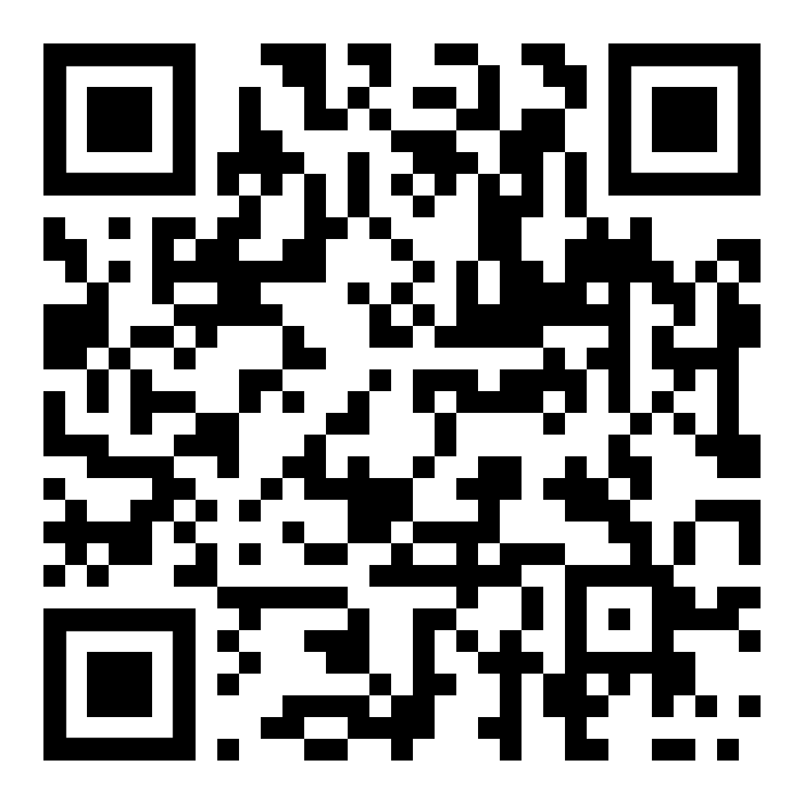
Eau souterraine
pollution
risque
estimation
outil
Sûr
ACCÈS À L'ASSAINISSEMENT
« ÉCHELLE D'ASSAINISSEMENT JMP
NIVEAU DE SERVICE | DÉFINITION | ODD | CIBLE
ASSAINISSEMENT GÉRÉ EN TOUTE SÉCURITÉ | Utilisation d’installations améliorées, non partagées avec d’autres ménages, avec gestion sûre des excréta sur place ou traitement hors site | 6.2.1a | D’ici 2030, toutes les personnes devraient avoir accès à des services d’assainissement gérés en toute sécurité
ÉLÉMENTAIRE | Utilisation d’installations améliorées non partagées avec d’autres ménages | 1.4.1 | D’ici 2030, garantir que tous les hommes et femmes, en particulier les pauvres et les personnes vulnérables, aient les mêmes droits aux ressources économiques ainsi qu’un accès aux services de base, …
LIMITÉ | Utilisation d' installations améliorées partagées entre deux ménages ou plus
NON AMÉLIORÉ | Utilisation de latrines à fosse sans dalle/plate-forme, de latrines suspendues ou de latrines à seau
PAS DE SERVICE | Élimination des matières fécales humaines en plein air (champs, forêts, plans d’eau, etc.) ou avec les déchets solides |  | Mettre fin à la défécation en plein air
RISQUE DE POLLUTION DES EAUX SOUTERRAINES
CODE DE CONSTRUCTION
VIDANGE MÉCANIQUE, EPI, PROCÉDURES OPÉRATIONNELLES NORMALISÉES, VACCINATION
LES EXTRANTS (EFFLUENTS, BOUES, SOUS-PRODUITS) RÉPONDENT AUX NORMES NATIONALES / OMS
TRAITEMENT COMPLET, EPI, PROCÉDURES OPÉRATIONNELLES NORMALISÉES, VACCINATIONS
11
Formation des formateurs sur le Nexus Climat-Assainissement – L’assainissement Climate-SMART

Slide 12
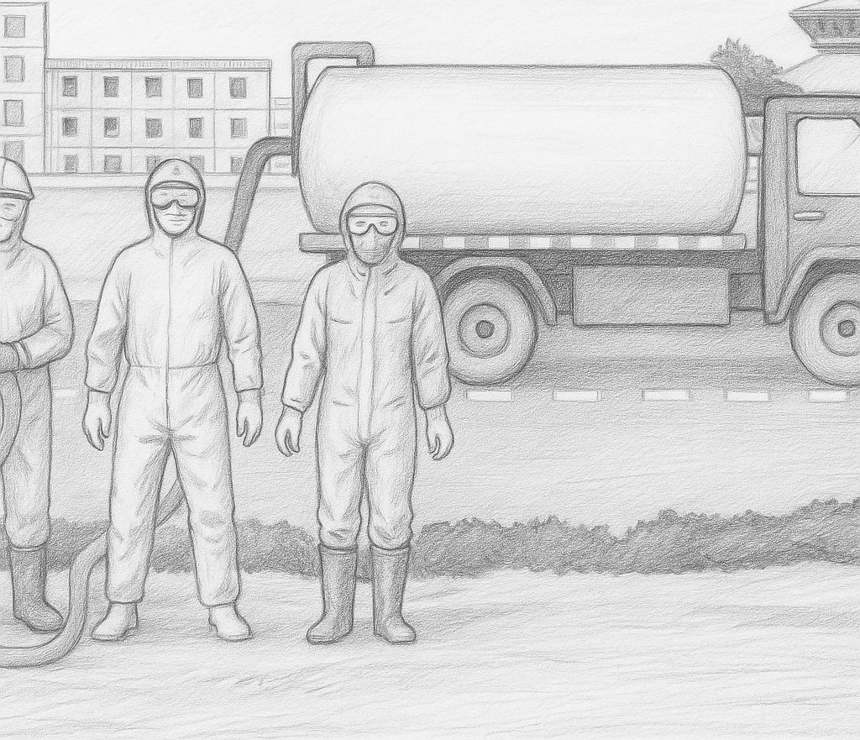
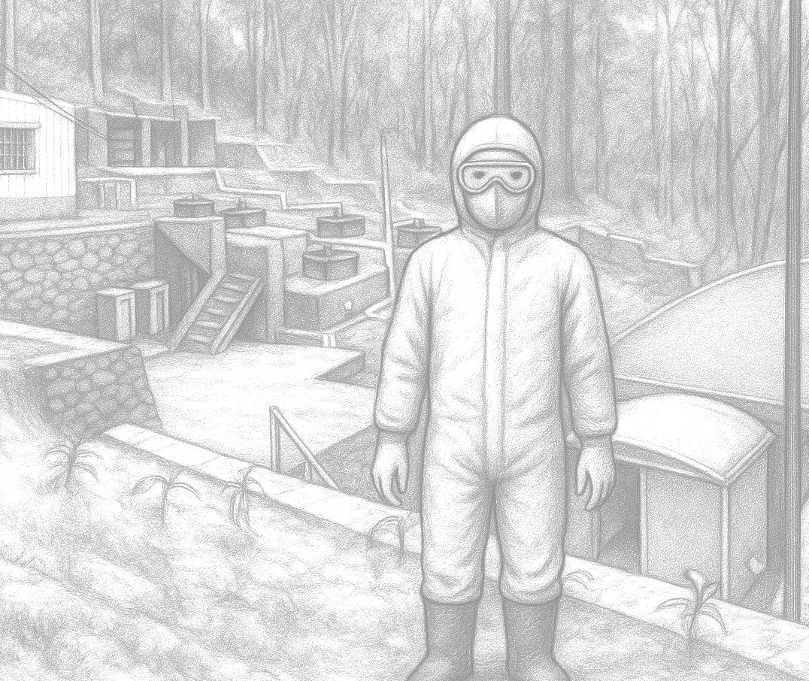

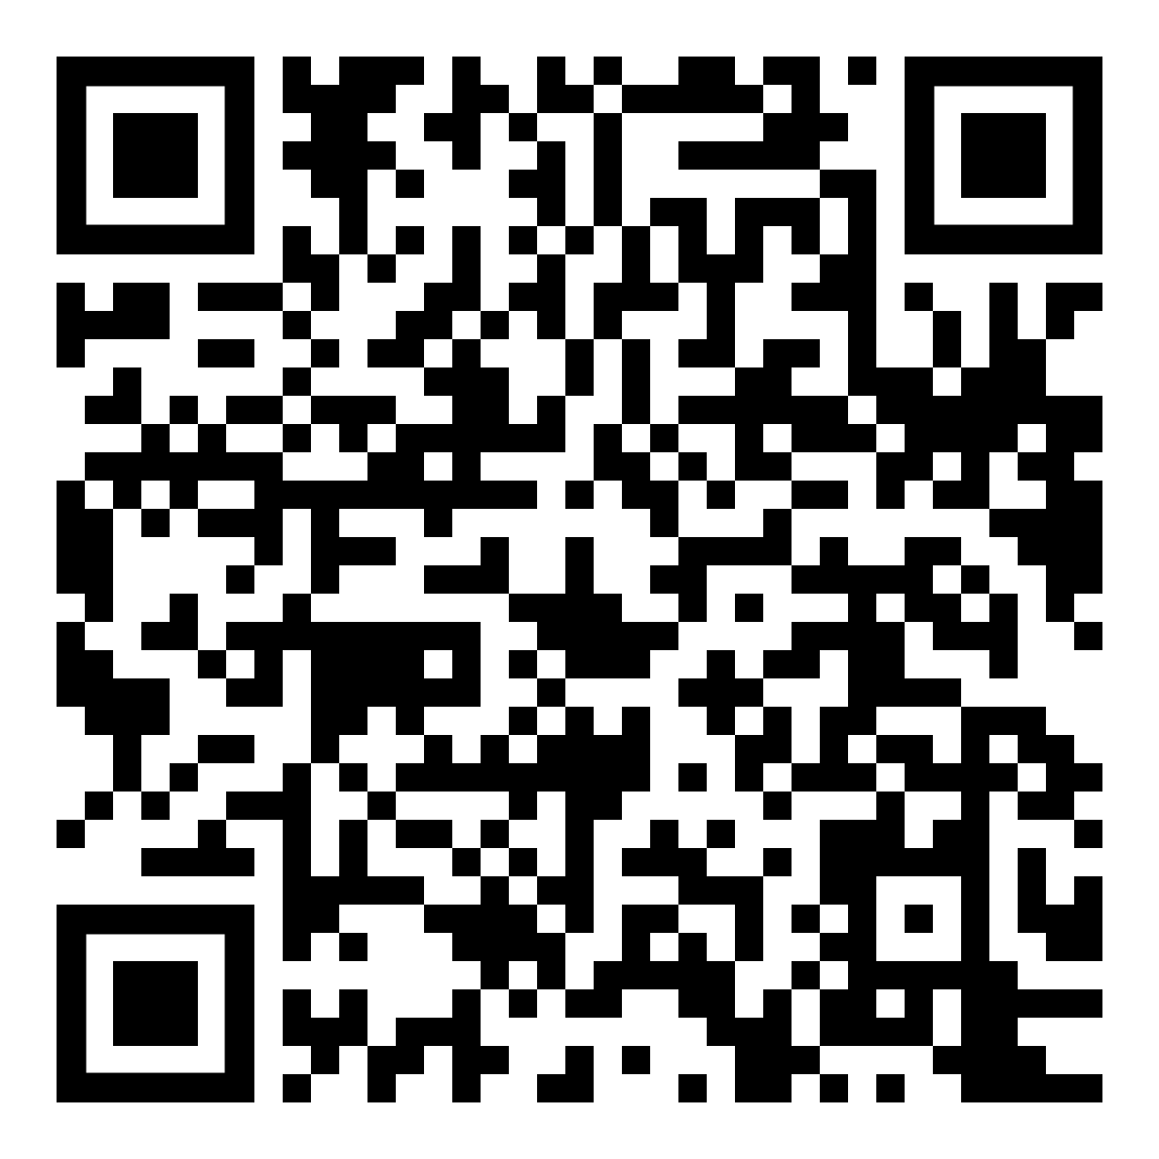
Sûr
ACCÈS À L'ASSAINISSEMENT
« ÉCHELLE D'ASSAINISSEMENT JMP
VACCINS:
tétanos
polio
typhoïde
hépatites A et B
De plus, bilans de santé réguliers et
traitements (par exemple déparasitage)
RISQUE DE POLLUTION DES EAUX SOUTERRAINES
MÉCANIQUE
VIDANGE
CODE DE CONSTRUCTION
EPI
VIDANGE MÉCANIQUE, EPI, PROCÉDURES OPÉRATIONNELLES NORMALISÉES, VACCINATION
LES EXTRANTS (EFFLUENTS, BOUES, SOUS-PRODUITS) RÉPONDENT AUX NORMES NATIONALES / OMS
Exemple de manuel HSE
EPI
TRAITEMENT COMPLET, EPI, PROCÉDURES OPÉRATIONNELLES NORMALISÉES, VACCINATIONS
12
Formation des formateurs sur le Nexus Climat-Assainissement – L’assainissement Climate-SMART

Slide 13
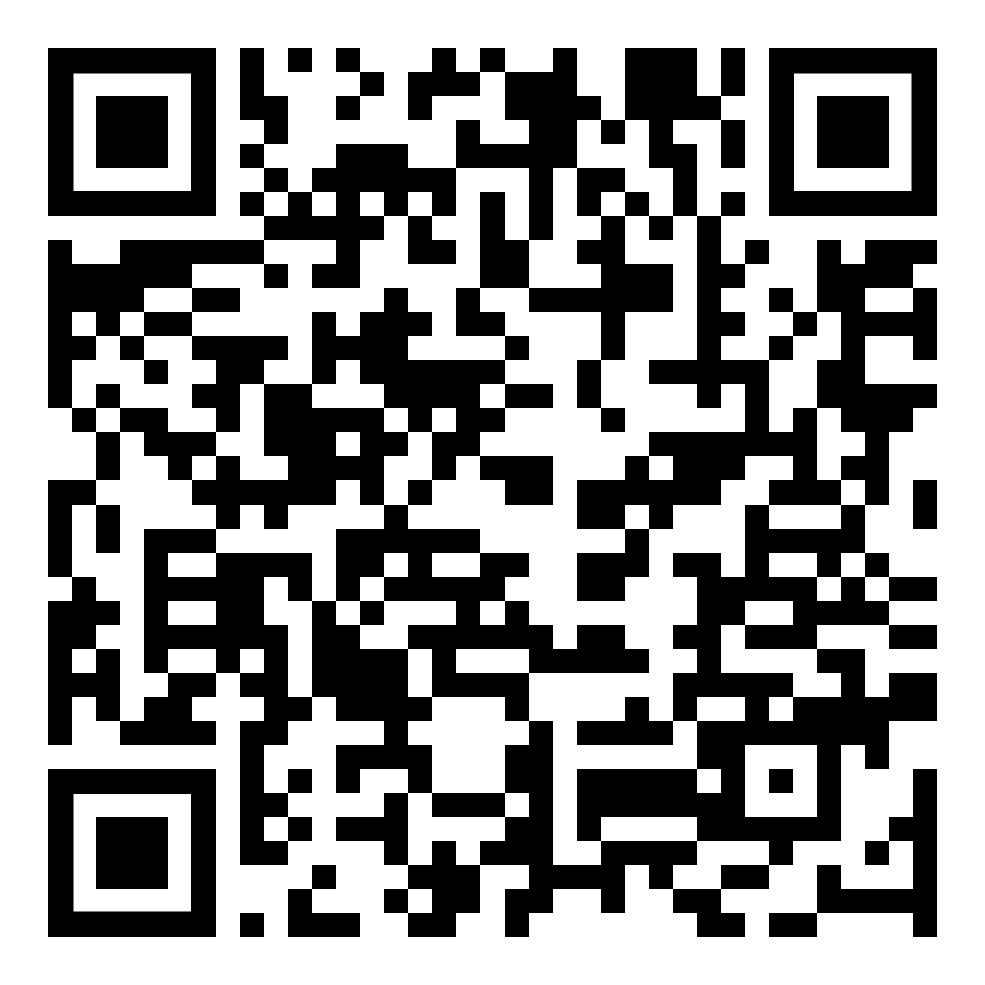
Sûr
ACCÈS À L'ASSAINISSEMENT
« ÉCHELLE D'ASSAINISSEMENT JMP
VACCINS:
tétanos
polio
typhoïde
hépatites A et B
De plus, bilans de santé réguliers et
traitements (par exemple déparasitage)
RISQUE DE POLLUTION DES EAUX SOUTERRAINES
CODE DE CONSTRUCTION
EPI
VIDANGE MÉCANIQUE, EPI, PROCÉDURES OPÉRATIONNELLES NORMALISÉES, VACCINATION
PARAMÈTRE | VALEUR INDICATIVE DE L'OMS POUR L'IRRIGATION
Œufs d'helminthe | ≤ 1 œuf/L
Coliformes fécaux | 1 000 ≤ par 100 ml
LES EXTRANTS (EFFLUENTS, BOUES, SOUS-PRODUITS) RÉPONDENT AUX NORMES NATIONALES / OMS
Exemple de manuel de sécurité pour STBV
TRAITEMENT COMPLET, EPI, PROCÉDURES OPÉRATIONNELLES NORMALISÉES, VACCINATIONS
13
Formation des formateurs sur le Nexus Climat-Assainissement – L’assainissement Climate-SMART

Slide 14
Atténuateur
PERFORMANCE ÉNERGÉTIQUE, ÉMISSIONS CARBONE ET OUTIL DE SUIVI
GIEC (OU D'AUTRES MÉTHODES SI NÉCESSAIRE, GOLD STANDARD, ...)
GIEC (OU D'AUTRES MÉTHODES SI NÉCESSAIRE, GOLD STANDARD, ...)
GIEC (OU D'AUTRES MÉTHODES SI NÉCESSAIRE, GOLD STANDARD, ...)
GIEC (OU D'AUTRES MÉTHODES SI NÉCESSAIRE, GOLD STANDARD, ...)
14
Formation des formateurs sur le Nexus Climat-Assainissement – L’assainissement Climate-SMART

Slide 15
Atténuateur
Données de référence pour la communauté (baseline)
(1 000 personnes)
70 % de latrines à fosse non étanchéisées (sans chasse d'eau)
30 % de défécation en plein air
Émissions : 24 520 kg CO₂ eq/an ou 24,5 kg /personne)
Scénario 1 : Accès amélioré sans atténuation
100% Fosses septiques + toilettes à faible consommation d’eau , avec une infiltration des effluents sans risque
Émissions : 137 751 kg CO₂ eq/an ou 138 kg /personne)
6 x Augmentation !
Scénario 2 : Accès amélioré avec atténuation
100% Toilettes à compostage bien gérées.
Émissions : 597 kg CO₂ eq/an ou 0,6 kg/personne
230 fois moins que la solution sans atténuation !
15
Formation des formateurs sur le Nexus Climat-Assainissement – L’assainissement Climate-SMART

Slide 16
Adaptatif et résilient
ÉVALUATION DES RISQUES AVEC LE GWP D'UNICEF
UTS CLIMATE-FIRST
UTS CLIMATE-FIRST
UTS CLIMATE-FIRST
UTS CLIMATE-FIRST
16
Formation des formateurs sur le Nexus Climat-Assainissement – L’assainissement Climate-SMART

Slide 17
Adaptatif et résilient
Le cadre ClimateFIRST de l’UTS propose un processus structuré en cinq étapes pour évaluer la résilience des technologies d’assainissement et identifier des mesures d’adaptation pratiques.
UTS CLIMATE-FIRST
ÉTAPE 1 : CADRAGE DE L’ÉVALUATION
Inclus : Revêtement de fosse, dalle, superstructure, conduit de ventilation
Non inclus : Traitement des boues (hors site)
ÉTAPE 3 : ÉVALUATION DES IMPACTS DES ALÉAS SUR LES COMPOSANTS DU SYSTÈME
RISQUES | NOTATION | JUSTIFICATION
Inondations | H | L’eau des inondations peut pénétrer par la superstructure, remplissant la fosse ; la poussée d’Archimède peut fissurer le revêtement.
Courtes périodes de sécheresse | L | Pas d’impact fonctionnel.
Chaleur extrême | L | Légère augmentation des odeurs ; structure intacte.
Fortes rafales de vent | M | Toits/portes légers susceptibles d’être endommagés.
ÉTAPE 2 : IDENTIFICATION DES ALÉAS ET TENDANCES À RISQUE (HET)
Inondation : débordement de la berges et crues soudaines (≤ 1 m de profondeur)
Courtes périodes de sécheresse (≈ 1 semaine) : faibles apports intermittents et assèchement
Chaleur extrême et indice de température-humidité (ITH) élevé : >35 °C, THI > 30
Fortes rafales de vent : orages convectifs localisés
Légende couleur : H = fort élevé, M = impact modéré, L = impact faible
17
Formation des formateurs sur le Nexus Climat-Assainissement – L’assainissement Climate-SMART

Slide 18
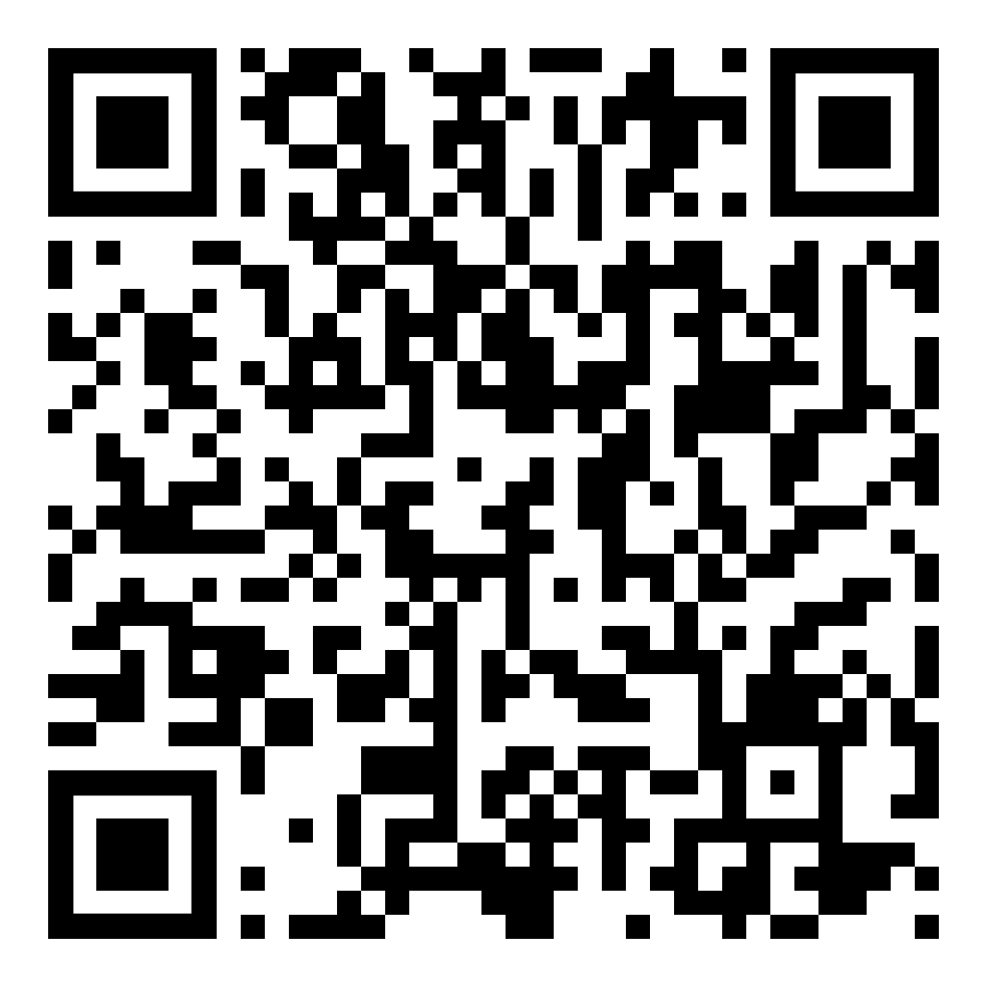
Adaptatif et résilient
UTS CLIMATE-FIRST
ÉTAPE 4 : DÉTERMINATION DES MESURES D’ADAPTATION
ÉVITER : surélever la dalle de 0.5 m ; fermer l’orifice d’évacuation avec un clapet basculant.
RÉSISTER : renforcer les supports extérieurs pour prévenir l’effondrement des parois de la fosse sous la pression de l’eau dans le sol. Ancrer les panneaux de toit.
FLEXIBILITÉ / RÉCUPÉRATION RAPIDE : superstructure préfabriquée détachable pour un remplacement rapide après des dégâts liés à la tempête.
CONTENIR : couvercle de fosse étanche pour fermeture d’urgence avant le début de l’inondation.
LIMITER LES CONSÉQUENCES D'UNE DÉFAILLANCE TOTALE : ajouter une petite chambre de débordement étanche adjacente à la fosse principale, qui capture l’excès de boues lors d’inondations ou de remplissage excessif, réduisant ainsi le risque de déversement.
RÉCUPÉRATION RAPIDE : utiliser des panneaux modulaires pour la superstructure facilement remplaçables en cas de dommage et installer un indicateur visible du niveau de remplissage pour détecter rapidement les risques de débordement.
BÉNÉFICES AU-DELÀ DE LA RÉSILIENCE : Intégrer un robinet de lavage des mains sur le même socle et utiliser les eaux grises pour l’irrigation ; ajouter un système de collecte des eaux de pluie.
L’étape 5 de ClimateFIRST (« Évaluation de la résilience globale ») utilise un système de notation automatique fourni par l’outil et n’est pas présentée ici. Un lien de téléchargement est disponible dans la section ressources.
18
Formation des formateurs sur le Nexus Climat-Assainissement – L’assainissement Climate-SMART

Slide 19
Transformatif
ETUDE DE PERCEPTION ET D'ACCEPTATION
APPROCHE DE MARCHÉ POUR LA SÉLECTION DES SOUS-PRODUITS DU TRAITEMENT DES BOUES DE VIDANGE
19
Formation des formateurs sur le Nexus Climat-Assainissement – L’assainissement Climate-SMART

Slide 20
Transformatif
Remettre en question les mentalités en adoptant les principes de l’économie circulaire — considérer les déchets comme une ressource à récupérer, réutiliser et réintégrer dans des systèmes productifs. Cependant, la transformation ne se limite pas à la valorisation des ressources. Un changement de paradigme se produit également lorsqu’une communauté passe d’un accès inexistant, ou limité, aux services d’assainissement à des services de base et améliorés.
ETUDE DE PERCEPTION ET D'ACCEPTATION
PERCEPTION
 | % DISPOSÉ À UTILISER | PRINCIPALE PRÉOCCUPATION | QU'EST-CE QUI VOUS FERAIT CHANGER D'AVIS ? | %
Biogaz | 80% | trop cher | gratuité | 45 %
20
Formation des formateurs sur le Nexus Climat-Assainissement – L’assainissement Climate-SMART

Slide 21
3.
COMMENT APPLIQUER L’APPROCHE D’ASSAINISSEMENT CLIMATE-SMART AUX SYSTÈMES ?

Slide 22
Étapes de la conception d'un système d'assainissement Climate-SMART
ANALYSE DE RÉFÉRENCE SMART
SÉLECTION DE SOLUTIONS TECHNIQUES
VÉRIFICATION DE L’AMÉLIORATION DE LA RÉFÉRENCE SMART
DIAGRAMME DE FLUX DES EXCRÉTA (SFD)
MCDA
DIAGRAMME DE FLUX DES EXCRÉTA (SFD)
ACCÈS À L'ASSAINISSEMENT
UTS CLIMATE-FIRST
ACCÈS À L'ASSAINISSEMENT
ECAM
ECAM
ÉVALUATION DES RISQUES AVEC LE GWP D'UNICEF
ÉVALUATION DES RISQUES AVEC LE GWP D'UNICEF
APPROCHE DE MARCHÉ
PERCEPTION ET ACCEPTATION
22
Formation des formateurs sur le Nexus Climat-Assainissement – L’assainissement Climate-SMART

Slide 23
Sûr
DIAGRAMME DE FLUX DES EXCRÉTA (SFD)
ACCÈS À L'ASSAINISSEMENT
« ÉCHELLE D'ASSAINISSEMENT JMP »
VIDANGE MÉCANIQUE, EPI, PROCÉDURES OPÉRATIONNELLES NORMALISÉES, VACCINATION
LES EXTRANTS (EFFLUENTS, BOUES, SOUS-PRODUITS) RÉPONDENT AUX NORMES NATIONALES / OMS
RISQUE DE POLLUTION DES EAUX SOUTERRAINES
TRAITEMENT COMPLET, EPI, PROCÉDURES OPÉRATIONNELLES NORMALISÉES, VACCINATIONS
CODE DE CONSTRUCTION
23
Formation des formateurs sur le Nexus Climat-Assainissement – L’assainissement Climate-SMART

Slide 24
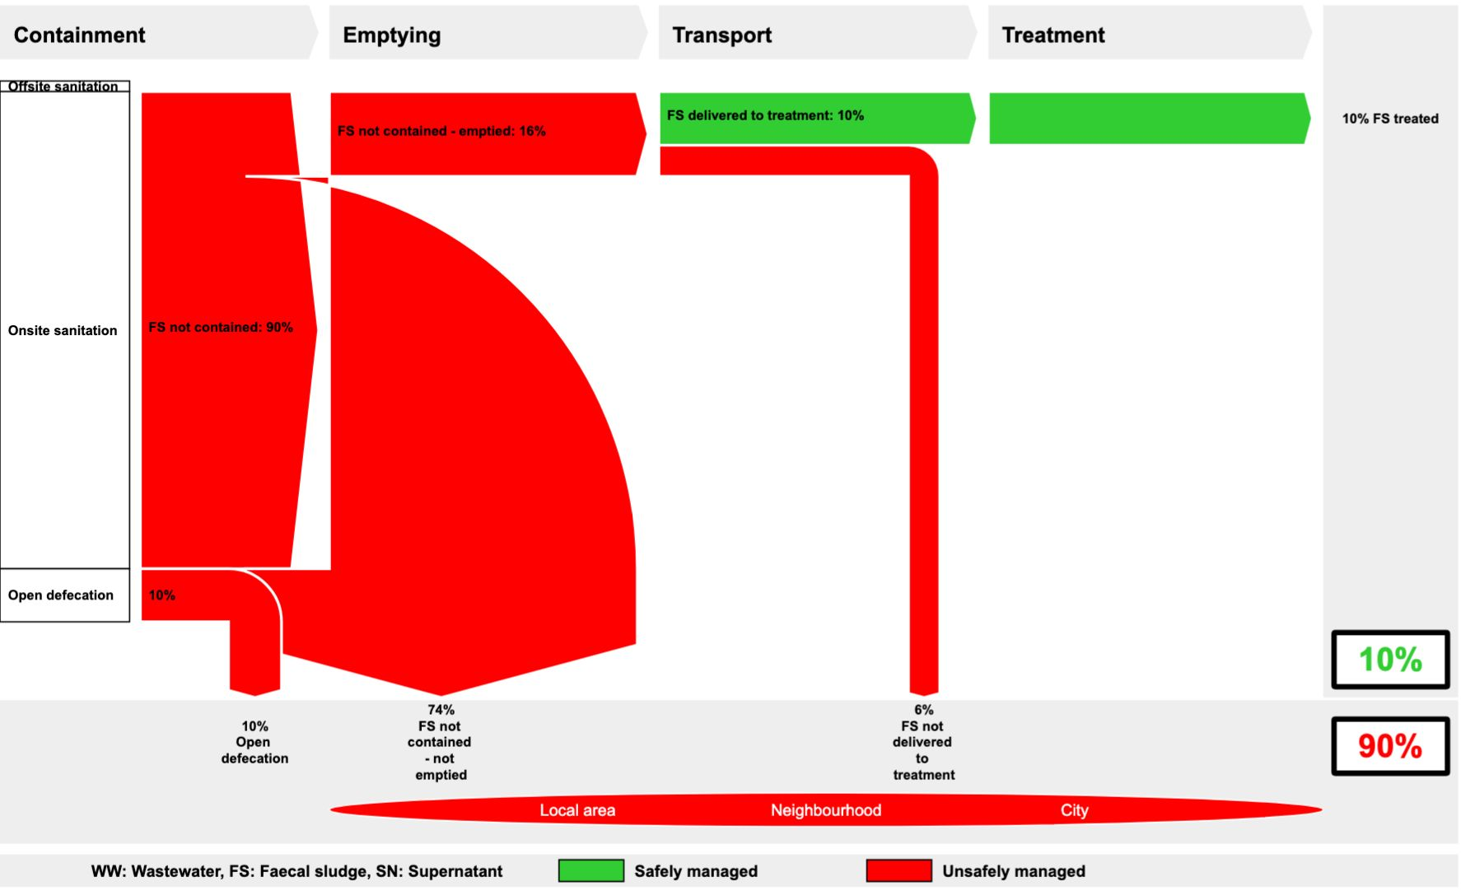
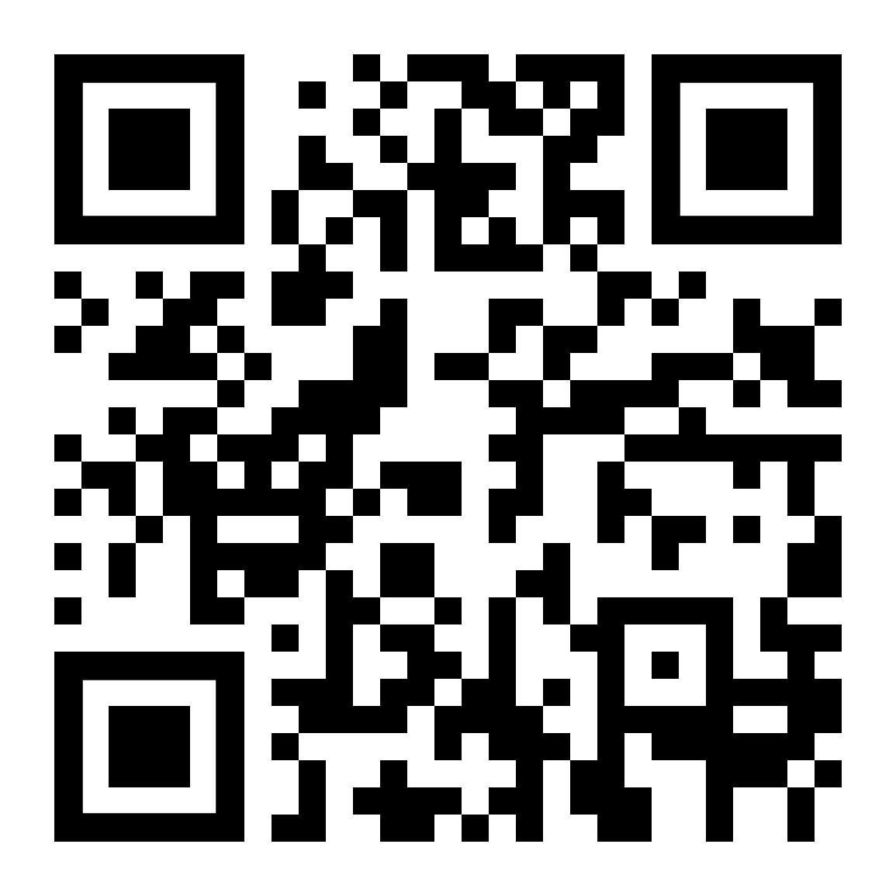
Sûr
DIAGRAMME DE FLUX DES EXCRÉTA (SFD)
Un diagramme des flux d’excréta (SFD, Shit Flow Diagram) est un outil simple et visuel qui montre comment les excréta humains circulent dans une ville ou une communauté — depuis leur production (toilettes), jusqu’à la collecte, le traitement et l’élimination finale ou la réutilisation.
Il met en évidence la part des boues fécales gérée en toute sécurité par rapport à celle qui ne l’est pas. Les SFD permettent d’identifier les points faibles des systèmes d’assainissement, d’appuyer la prise de décision et de sensibiliser les parties prenantes à la nécessité d’améliorer les services d’assainissement.
24
Formation des formateurs sur le Nexus Climat-Assainissement – L’assainissement Climate-SMART

Slide 25
Atténuateur
PERFORMANCE ÉNERGÉTIQUE, ÉMISSIONS CARBONE ET OUTIL DE SUIVI
GIEC (OU D'AUTRES MÉTHODES SI NÉCESSAIRE, GOLD STANDARD, ...)
GIEC (OU D'AUTRES MÉTHODES SI NÉCESSAIRE, GOLD STANDARD, ...)
GIEC (OU D'AUTRES MÉTHODES SI NÉCESSAIRE, GOLD STANDARD, ...)
GIEC (OU D'AUTRES MÉTHODES SI NÉCESSAIRE, GOLD STANDARD, ...)
25
Formation des formateurs sur le Nexus Climat-Assainissement – L’assainissement Climate-SMART

Slide 26
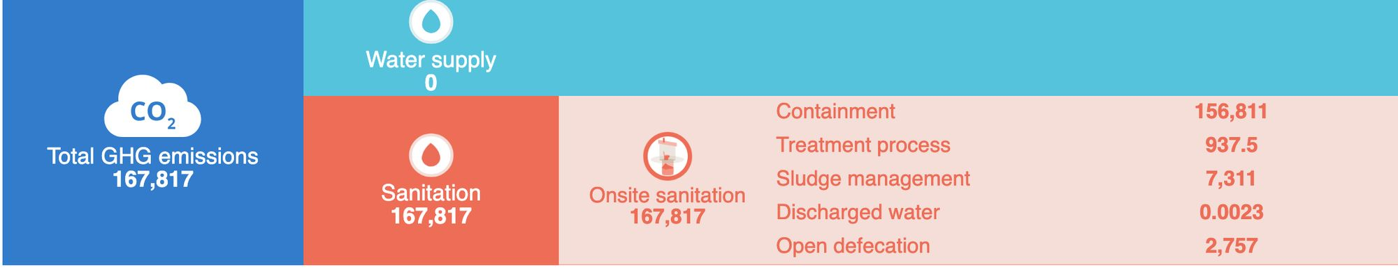
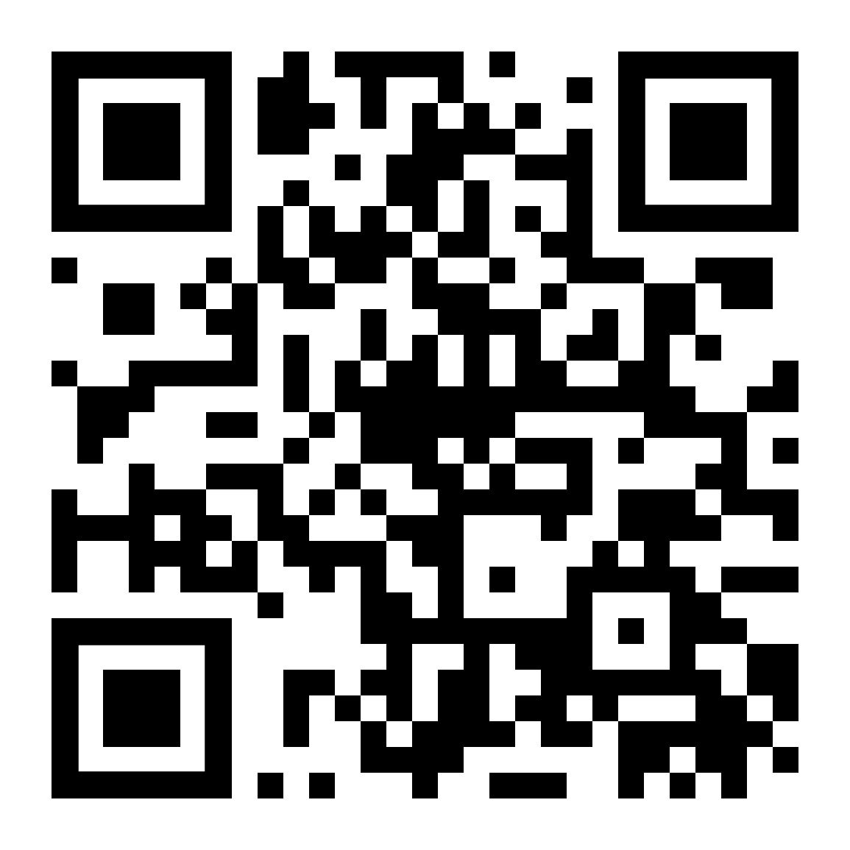
Atténuateur
ECAM
ECAM est un logiciel open source conçu pour évaluer les émissions de gaz à effet de serre (GES) des systèmes urbains d’eau et d’assainissement. Il est aligné sur les lignes directrices du GIEC, utilisant des facteurs d’émission et des méthodologies conformes aux normes mondiales. L’outil couvre l’ensemble de la chaîne de services d’assainissement.
26
Formation des formateurs sur le Nexus Climat-Assainissement – L’assainissement Climate-SMART

Slide 27
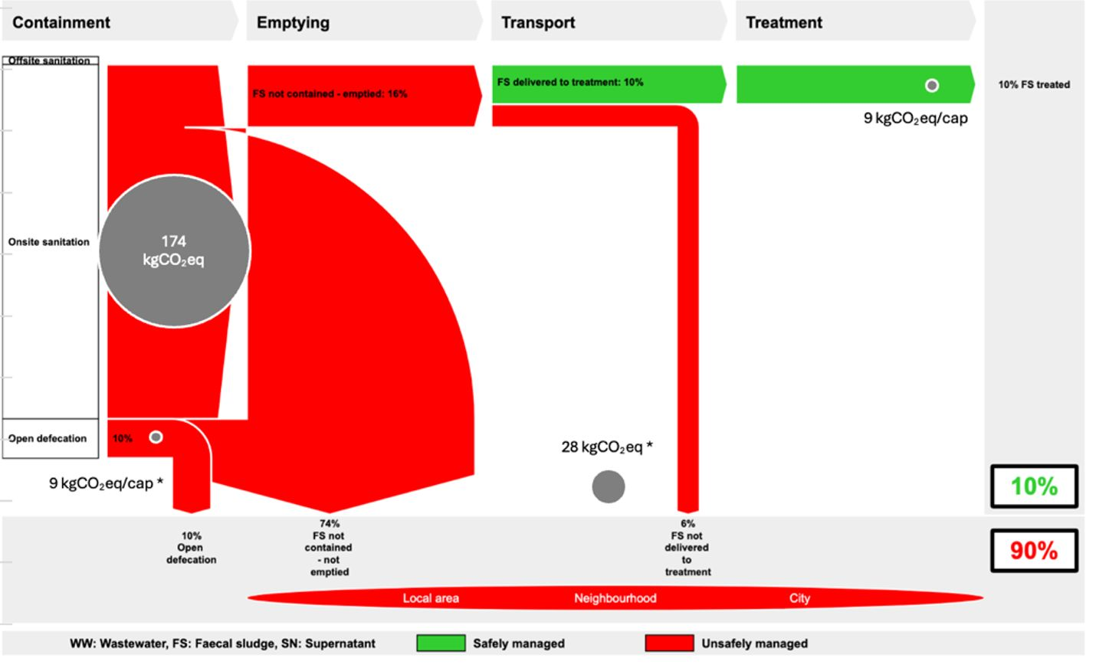
Atténuateur
DIAGRAMME DE FLUX DES EXCRÉTA (SFD)
ECAM
Il est possible de superposer les données d'émissions sur le SFD, ce qui permet de visualiser à la fois les flux d'assainissement et les impacts climatiques.
27
Formation des formateurs sur le Nexus Climat-Assainissement – L’assainissement Climate-SMART

Slide 28
Adaptatif et résilient
ÉVALUATION DES RISQUES AVEC LE GWP D'UNICEF
UTS CLIMATE-FIRST
UTS CLIMATE-FIRST
UTS CLIMATE-FIRST
UTS CLIMATE-FIRST
28
Formation des formateurs sur le Nexus Climat-Assainissement – L’assainissement Climate-SMART

Slide 29
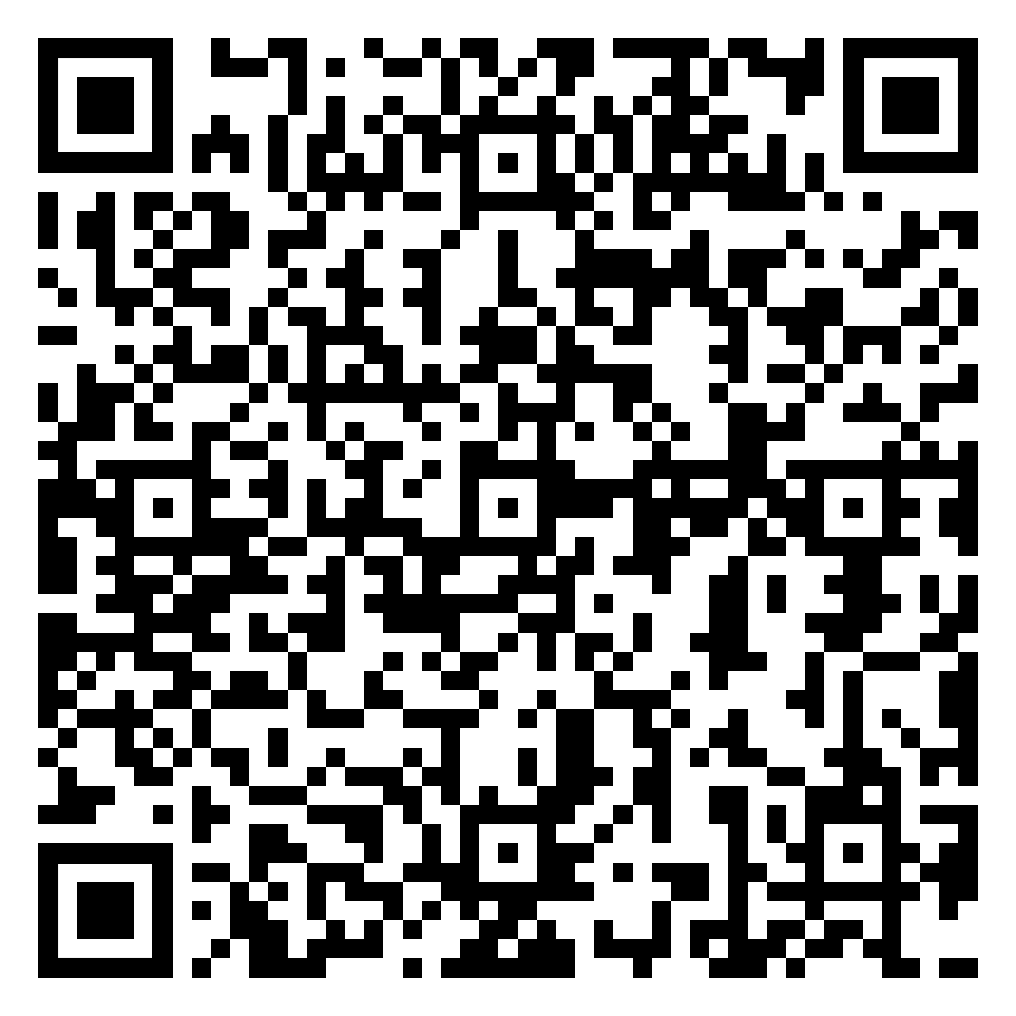
Adaptatif et résilient
ÉVALUATION DES RISQUES AVEC LE GWP D'UNICEF
ÉTAPE 1 : IDENTIFICATION DES ALÉAS
ENVIRONMENTAL (inondation)
BIOLOGIQUE/CHIMIQUE (contamination des eaux souterraines)
INDUIT PAR l'HOMME (mauvais services FSM)
ÉTAPE 3 : ÉVALUATION DE LA VULNÉRABILITÉ
PHYSIQUE (qualité, âge des infrastructures)
ENVIRONNEMENT (dégradation des sources d'eau)
SOCIAL (pratique, sensibilisation)
FINANCIER (budget pour les réparations, assurances)
Ce cadre stratégique, élaboré par l'UNICEF et le Partenariat mondial pour l'eau (GWP), propose une approche globale pour intégrer les risques climatiques et autres facteurs de stress (par exemple les conflits) à toutes les étapes de la programmation WASH.
ÉTAPE 2 : IDENTIFICATION DES RISQUES D'EXPOSITION
PHYSIQUE (Latrines)
ENVIRONNEMENT (Source d'eau de proximité)
SOCIAL (Populations dépendantes du système.)
ÉTAPE 4 : CALCUL DU SCORE DE RISQUE
Risque = aléa × exposition × vulnérabilité
29
Formation des formateurs sur le Nexus Climat-Assainissement – L’assainissement Climate-SMART

Slide 30
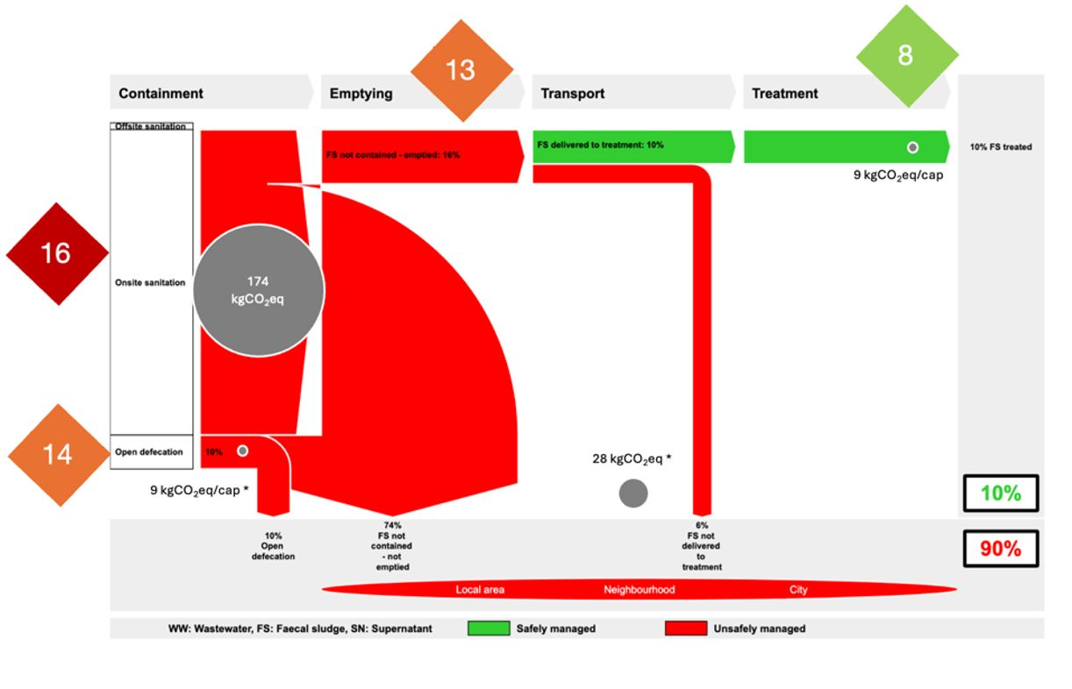
Adaptatif et résilient
DIAGRAMME DE FLUX DES EXCRÉTA (SFD)
ECAM
ÉVALUATION DES RISQUES AVEC LE GWP D'UNICEF
Le score de risque peut également être combiné avec le SFD pour identifier les interventions prioritaires.
30
Formation des formateurs sur le Nexus Climat-Assainissement – L’assainissement Climate-SMART

Slide 31
Transformatif
ETUDE DE PERCEPTION ET D'ACCEPTATION
APPROCHE DE MARCHÉ POUR LA SÉLECTION DES SOUS-PRODUITS DU TRAITEMENT DES BOUES DE VIDANGE
31
Formation des formateurs sur le Nexus Climat-Assainissement – L’assainissement Climate-SMART

Slide 32
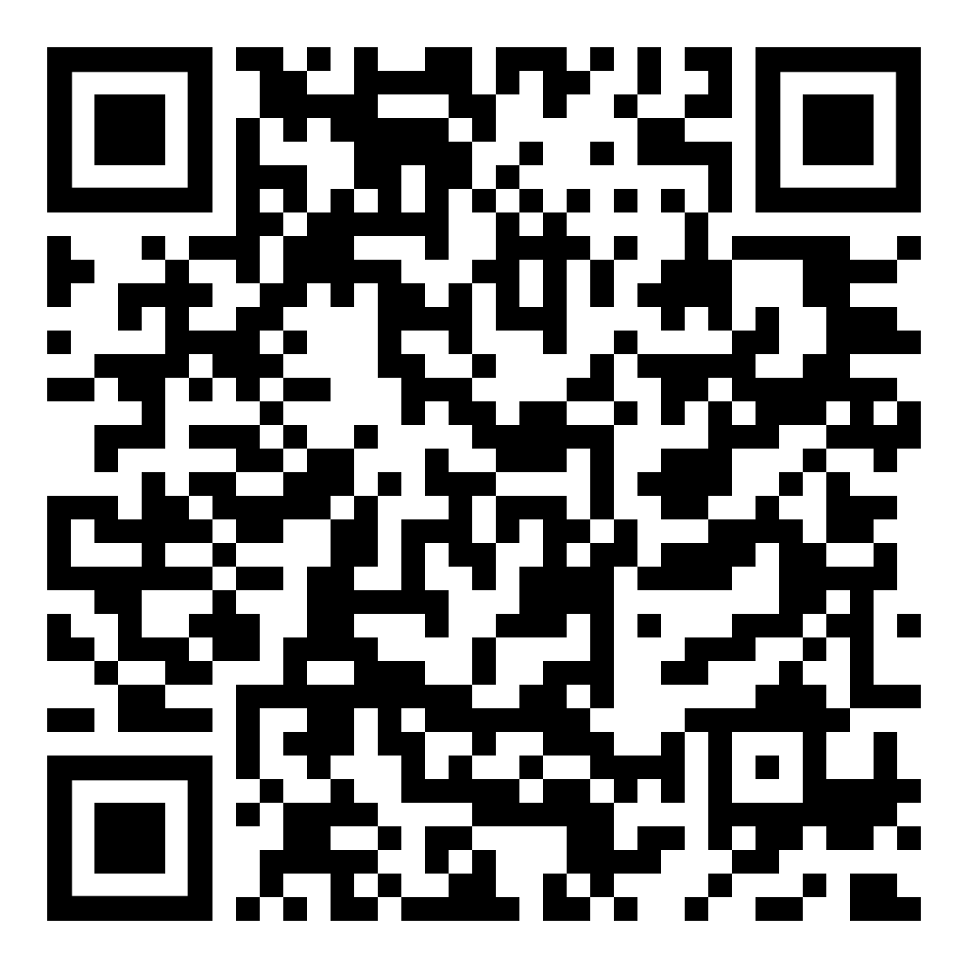
ESTIMATION DE LA TAILLE DU MARCHÉ
ÉTAPE 1 : IDENTIFICATION DES PRODUITS DE RÉCUPÉRATION ET DES SUBSTITUTS
Chaque produit (par exemple, combustible solide, combustible liquide, électricité) est comparé à un produit de substitution conventionnel déjà établi sur le marché (par exemple, le charbon de bois, le GPL, l'électricité du réseau).
ÉTAPE 3 : AJUSTEMENT POUR UNE PART DE MARCHÉ RÉALISTE
Étant donné que les produits de réutilisation des boues de vidange peuvent différer en termes de qualité, de disponibilité ou de logistique, un facteur d'ajustement est appliqué (généralement <1). Pour le biogaz, le facteur d'ajustement pourrait être la pureté, c'est-à-dire 0,7 (car 70 % du méthane est présent dans le biogaz).
APPROCHE DE MARCHÉ POUR LA SÉLECTION DES SOUS-PRODUITS DU TRAITEMENT DES BOUES DE VIDANGE
L’approche de marché développée par Eawag propose un cadre structuré pour évaluer la viabilité économique et la possibilité de mise à l’échelle de la valorisation des ressources issues des boues de vidange.
ÉTAPE 2 : ESTIMATION DU MARCHÉ DE SUBSTITUTION ET DE SON VOLUME
Pour chaque substitut, le volume annuel du marché (en tonnes, kWh, m³ ou unités) et le prix du marché sont spécifiés. Cela donne la valeur de base du marché de substitution.
ETAPE 4 : CALCUL DE LA TAILLE POTENTIELLE DU MARCHÉ
Le volume ajusté est multiplié par le prix du substitut pour estimer la taille réaliste du marché que le produit de réutilisation pourrait capturer :
Taille du marché = Volume ajusté × Prix de substitution
32
Formation des formateurs sur le Nexus Climat-Assainissement – L’assainissement Climate-SMART

Slide 33
Analyse des solutions techniques
MCDA
ÉTAPE 1 : DÉFINITION D’UN CADRE D’ÉVALUATION (exemple de confinement sur site)
SCORE | SÛR | ATTÉNUATEUR | ADAPTATIF ET RÉSILIENT* | TRANSFORMATIF
5 | Entièrement étanche / résistant aux inondations | Zéro émission nette ou émissions nettes négatives de GES | Conçu pour les événements extrêmes | Produit récupéré à haute valeur ou énergie
4 | Bonne étanchéité, risque mineur de fuite | Forte réduction ou capture de CH₄/N₂O | Composants protégés contre les inondations | Amendement de sol ou combustible de valeur
3 | Revêtement partiel | Réduction modérée des GES | Certains composants protégés contre les inondations | Récupération utile mais de faible valeur
2 | Pas de revêtement | Réduction limitée des GES | Adaptation minimale | Peu ou pas de récupération
1 | Pas de confinement | Aucun bénéfice ou émissions élevées | Vulnérable | Simple élimination
À la suite de l’évaluation de référence, une liste exhaustive de solutions techniques potentielles est élaborée. Dans ce cas illustratif, nous considérons un éventail d’options de confinement sur site. Pour évaluer et classer systématiquement ces options, une analyse décisionnelle multicritères (MCDA) peut être appliquée, en utilisant des critères de notation définis et des facteurs pondérés, conformément à l’approche Climate-SMART.
* Remarque : Les mesures adaptatives peuvent être améliorées au fil du temps en fonction du cadre climateFIRST ; L'évaluation actuelle se concentre sur les fonctionnalités intégrées.
33
Formation des formateurs sur le Nexus Climat-Assainissement – L’assainissement Climate-SMART

Slide 34
Analyse des solutions techniques
MCDA
ÉTAPE 2 : NOTEZ LES DIFFÉRENTES TECHNOLOGIES
TECHNOLOGIE | SÛR | ATTÉNUATEUR | ADAPTATIF ET RÉSILIENT* | TRANSFORMATIF
Toilettes à compostage | 5 | 5 | 4 | 4
UDDT | 5 | 5 | 4 | 4
Fosse avec couvercle étanche et chasse d’eau (pour-flush) | 4 | 1 | 2 | 1
Biodigesteur domestique préfabriqué avec filtres plantés | 5 | 5 | 4 | 5
Fosse préfabriquée sèche | 4 | 2 | 4 | 1
Fosse septique avec filtres plantés | 5 | 1 | 4 | 2
À la suite de l’évaluation de référence, une liste exhaustive de solutions techniques potentielles est élaborée. Dans ce cas illustratif, nous considérons un éventail d’options de confinement sur site. Pour évaluer et classer systématiquement ces options, une analyse décisionnelle multicritères (MCDA) peut être appliquée, en utilisant des critères de notation définis et des facteurs pondérés, conformément à l’approche Climate-SMART.
34
Formation des formateurs sur le Nexus Climat-Assainissement – L’assainissement Climate-SMART

Slide 35
Analyse des solutions techniques
MCDA
ÉTAPE 3 : PONDÉRER LES CRITÈRES
CRITÈRES | PONDÉRATION %
Sûr | 35
Atténuateur | 25
Adaptif / Résilient | 25
Transformatif | 15
À la suite de l’évaluation de référence, une liste exhaustive de solutions techniques potentielles est élaborée. Dans ce cas illustratif, nous considérons un éventail d’options de confinement sur site. Pour évaluer et classer systématiquement ces options, une analyse décisionnelle multicritères (MCDA) peut être appliquée, en utilisant des critères de notation définis et des facteurs pondérés, conformément à l’approche Climate-SMART.
35
Formation des formateurs sur le Nexus Climat-Assainissement – L’assainissement Climate-SMART

Slide 36
Criblage de solutions techniques
MCDA
ÉTAPE 3 : PONDÉRER LES CRITÈRES
TECHNOLOGIE | SÛR | ATTÉNUATION | ADAPTATIF ET RÉSILIENT* | TRANSFORMATEUR | SCORE
Toilettes à compostage | 1.75 | 1.25 | 1 | 0.6 | 4.6
UDDT | 1.75 | 1.25 | 1 | 0.6 | 4.6
Fosse de chasse d'eau doublée | 1.4 | 0.25 | 0.5 | 0.15 | 2.3
Biodigesteur domestique préfabriqué avec zones humides artificielles | 1.75 | 1.25 | 1 | 0.75 | 4.8
Latrines à fosse préfabriquée sèche | 1.4 | 0.5 | 1 | 0.15 | 3.1
Fosse septique avec zones humides artificielles | 1.75 | 0.25 | 1 | 0.3 | 3.3
À la suite de l’évaluation de référence, une liste exhaustive de solutions techniques potentielles est élaborée. Dans ce cas illustratif, nous considérons un éventail d’options de confinement sur site. Pour évaluer et classer systématiquement ces options, une analyse décisionnelle multicritères (MCDA) peut être appliquée, en utilisant des critères de notation définis et des facteurs pondérés, conformément à l’approche Climate-SMART.
Formation des formateurs sur le Nexus Climat-Assainissement – L’assainissement Climate-SMART
36

Slide 37
Partage d'expériences
Pouvez-vous penser à des technologies ou à des systèmes dans votre pays qui s'alignent sur l'approche d’assainissement Climate-SMART ?
37
Formation des formateurs sur le Nexus Climat-Assainissement – L’assainissement Climate-SMART

Slide 38

Q&R

Slide 39





19e étage Jeongdong Bldg. 21-15,
Jeongdong-gil, Jung-gu, Séoul,
République de Corée 04518
www.gggi.org
@gggi_hq
@GGGIHQ
@GGGIHQ
@gggi_hq
@GGGIMedia

